Slide 1

Was kann Künstliche Intelligenz (noch) (nicht)?
Axel Polleres
https://doingthingswithdata.wordpress.com/2026/01/20/was-kann-kunstliche-intelligenz-noch-nicht/

Slide 2
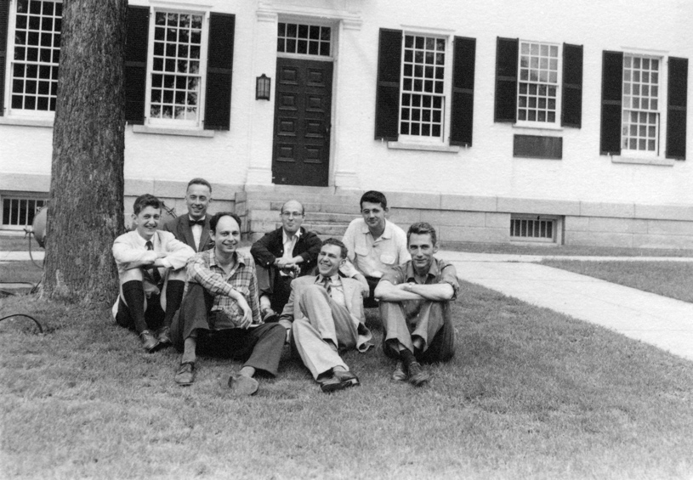
„Darthmouth Workshop” mit John McCarthy, Marvin Minsky, Claude Shannon, and Nathaniel Rochester im August 1956,

Slide 3
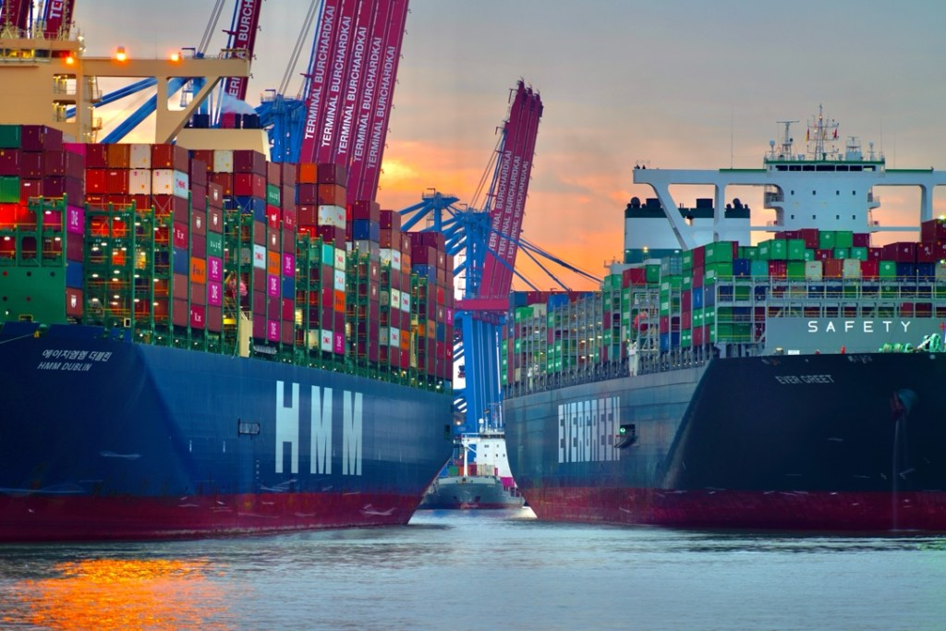
Logistik und Steuerung in modernen Containerhafen und Industriebetrieben funktioniert weitgehend automatisiert, basierend auf robusten Algorithmen, von denen viele ursprünglich aus der KI-Forschung stammen. (Quelle: Wikipedia)

Slide 4
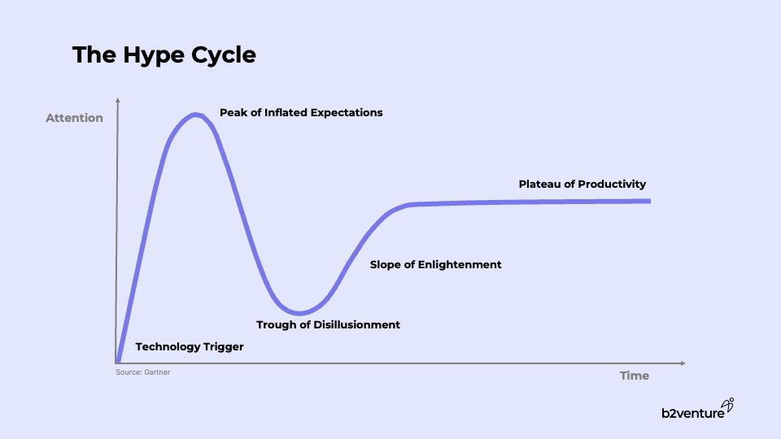
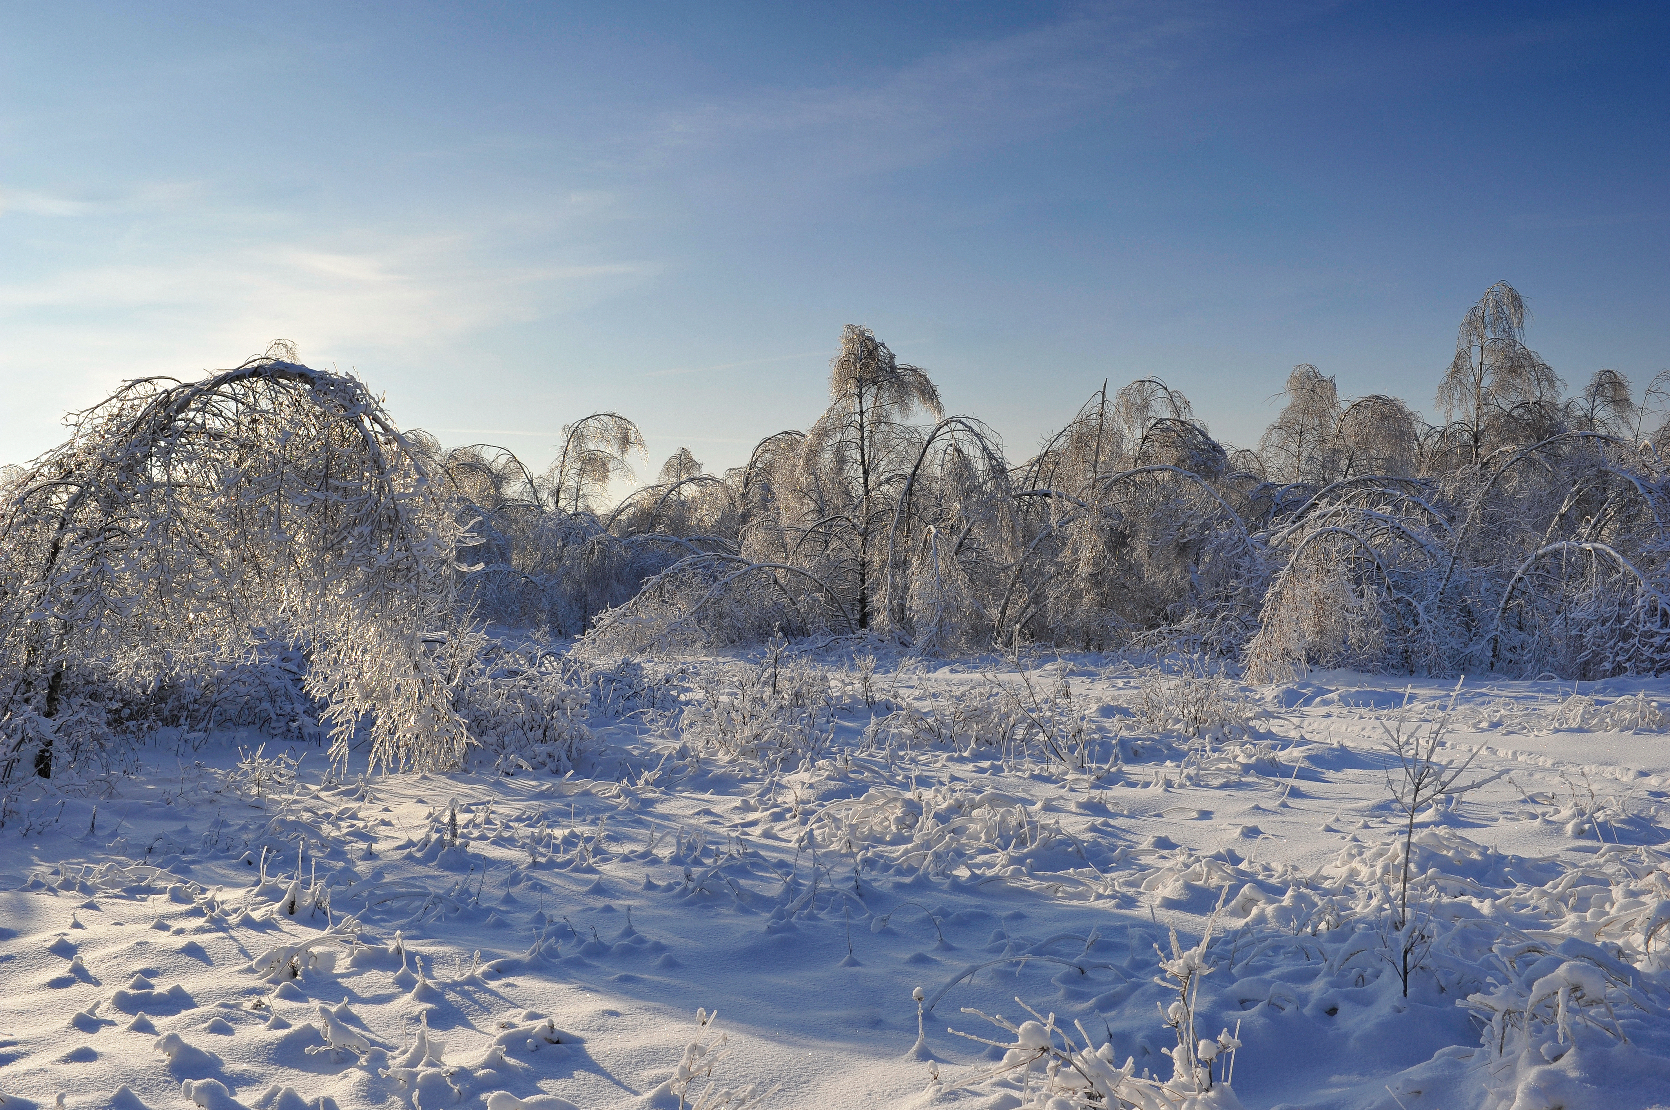
many
s of AI

Slide 5
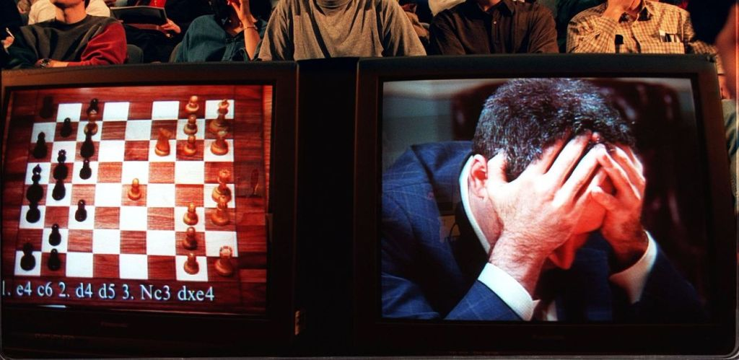
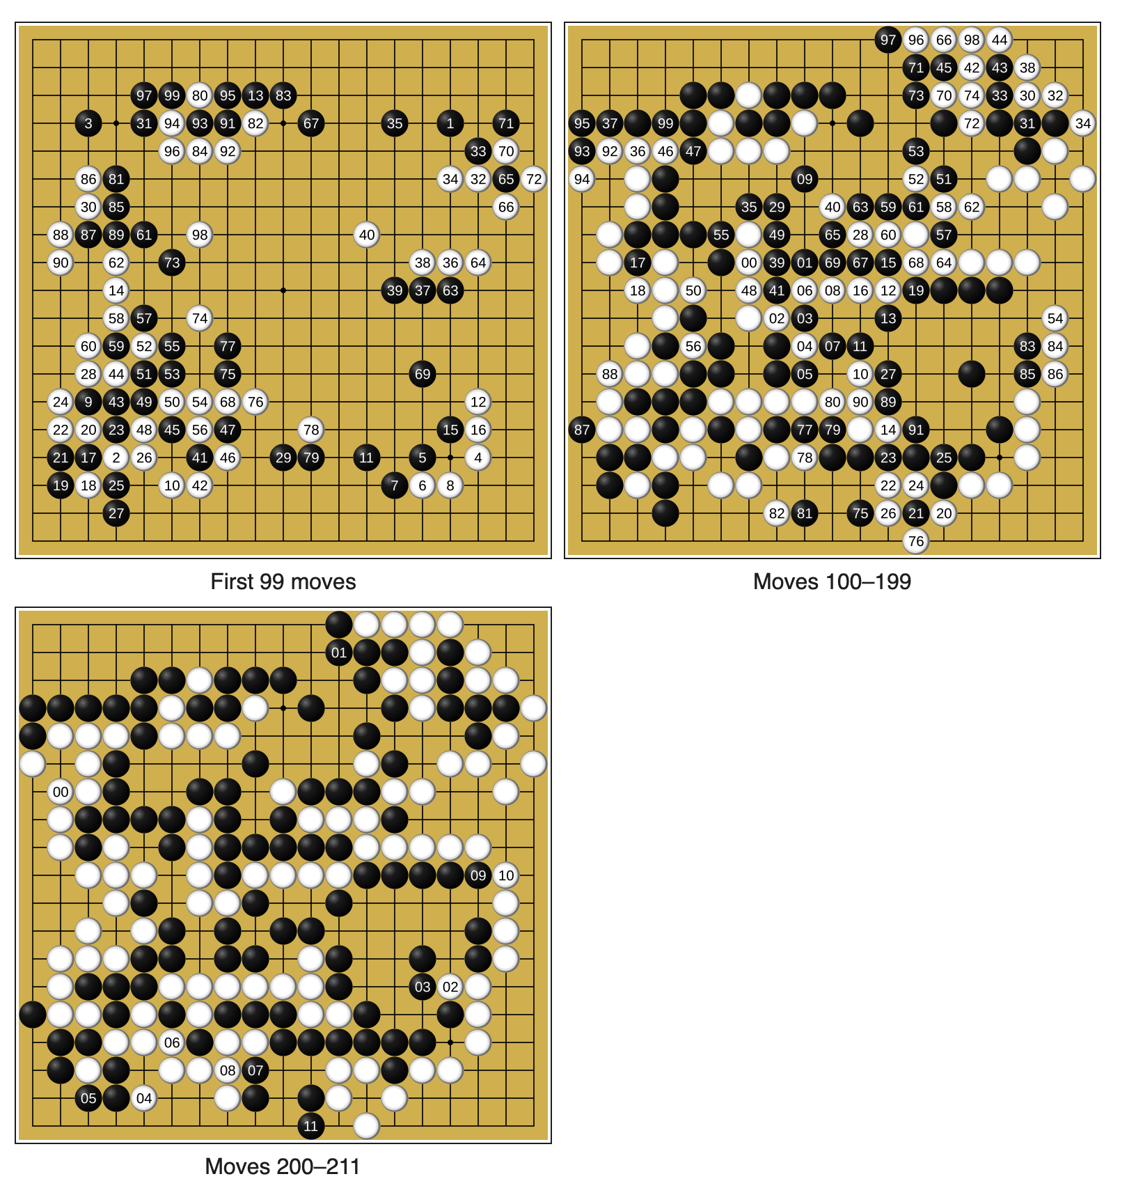
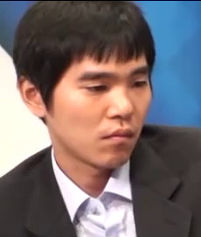
1997
2016

Slide 6
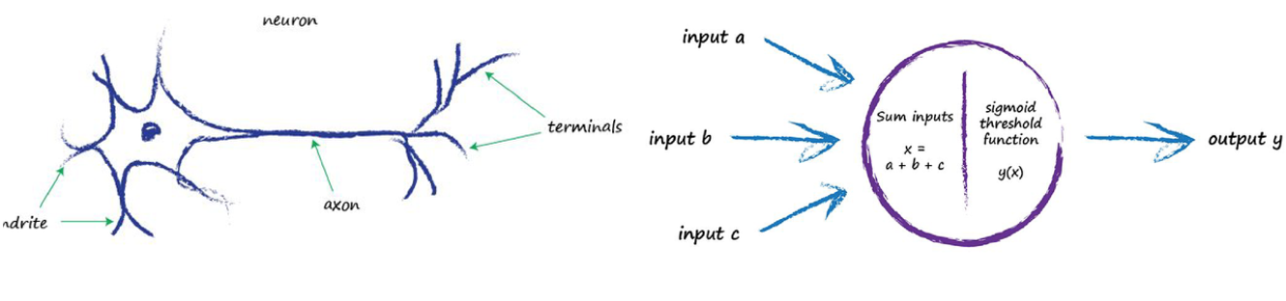
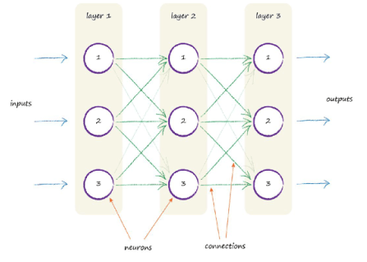
Neuronale Netze
Gewichte Summen

Slide 7
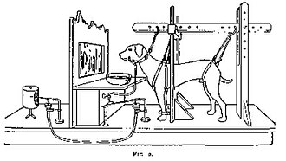
Lernen durch Konditionierung:

Slide 8
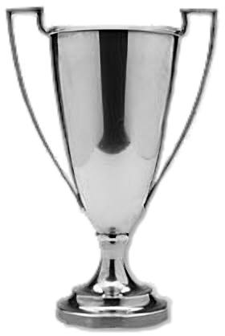
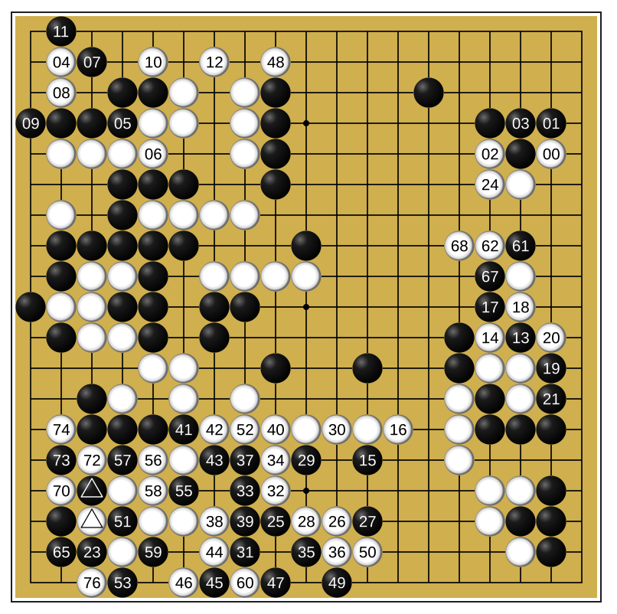

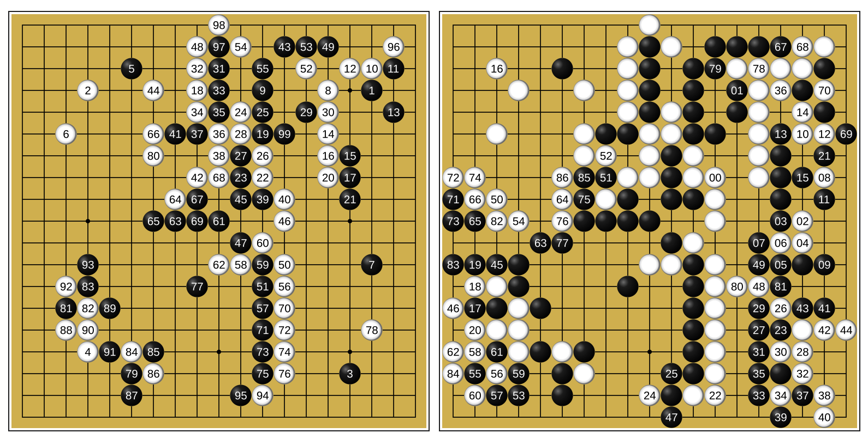

Daten
Gewichte+ Konditionierung
“Training”

Slide 9
[Die] [Katze] [sitzt] [am]…..
… [Sofa]
… [Tisch]
… [Teppich]
… [Rathausplatz]

Slide 10
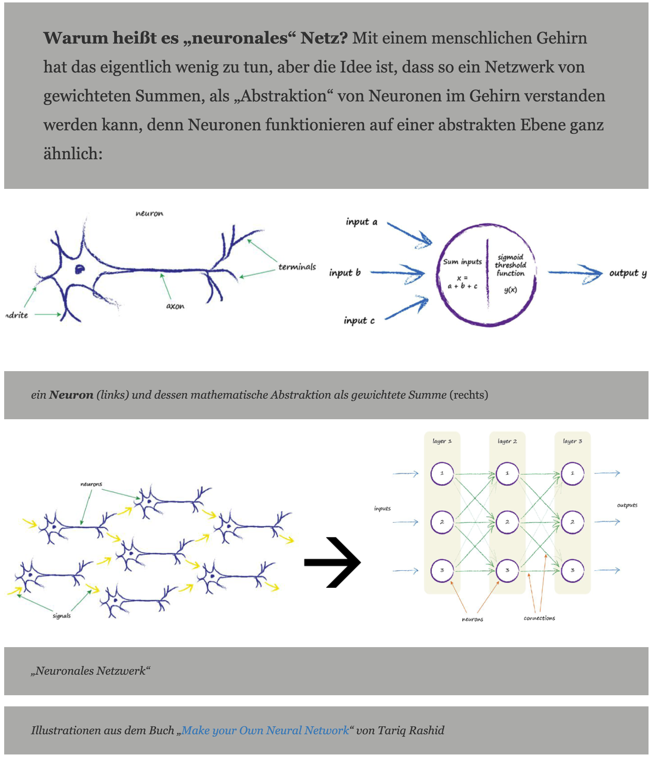




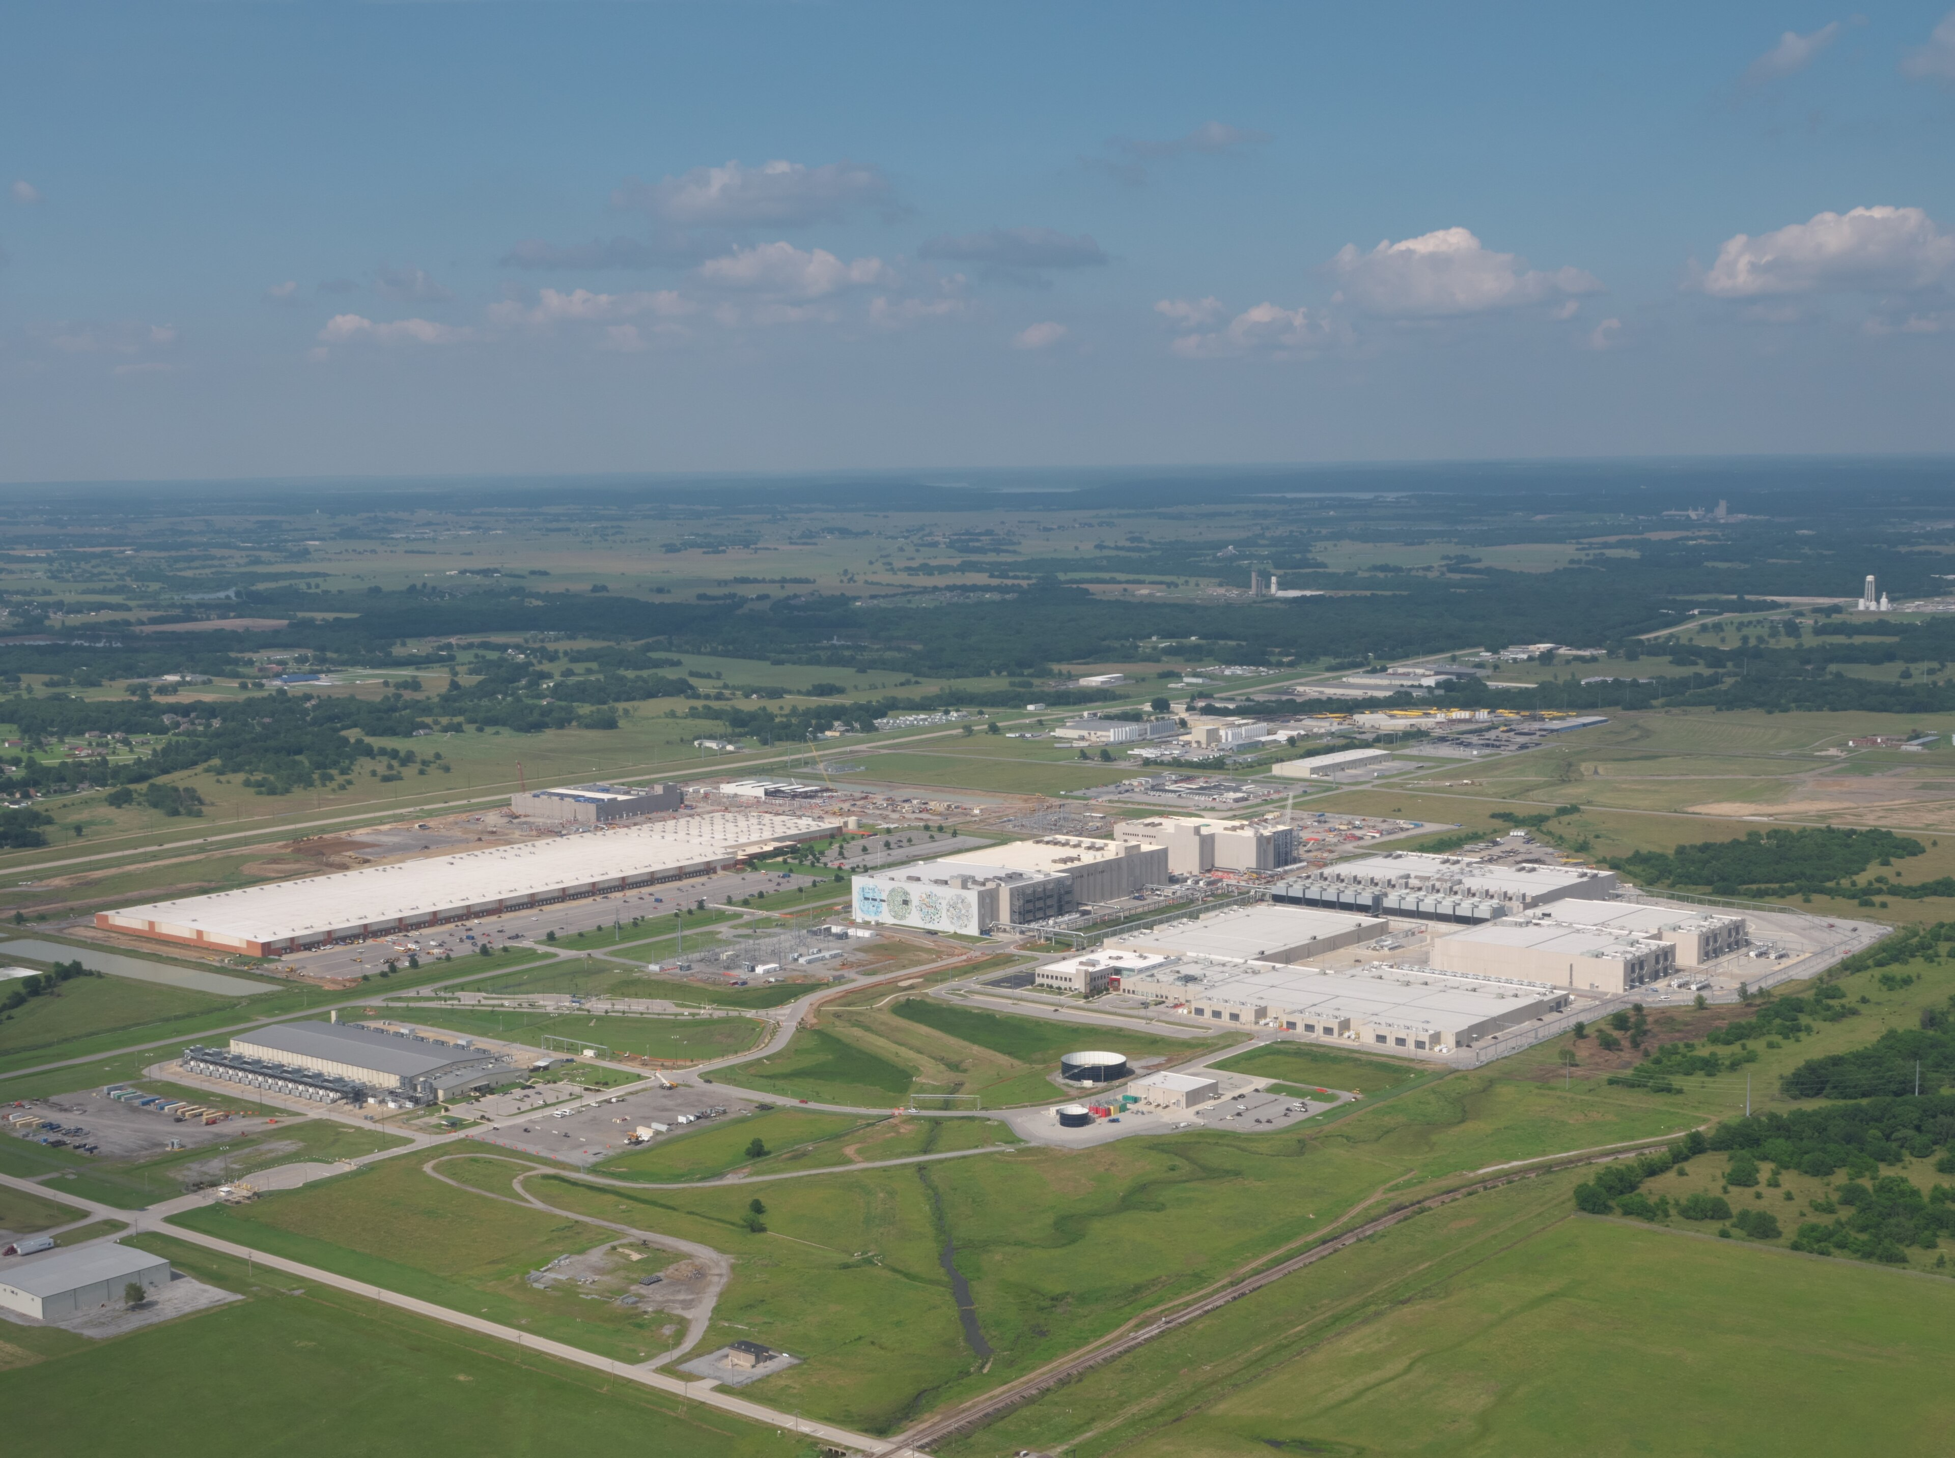
1-2 Billionen Gewichte

Slide 11
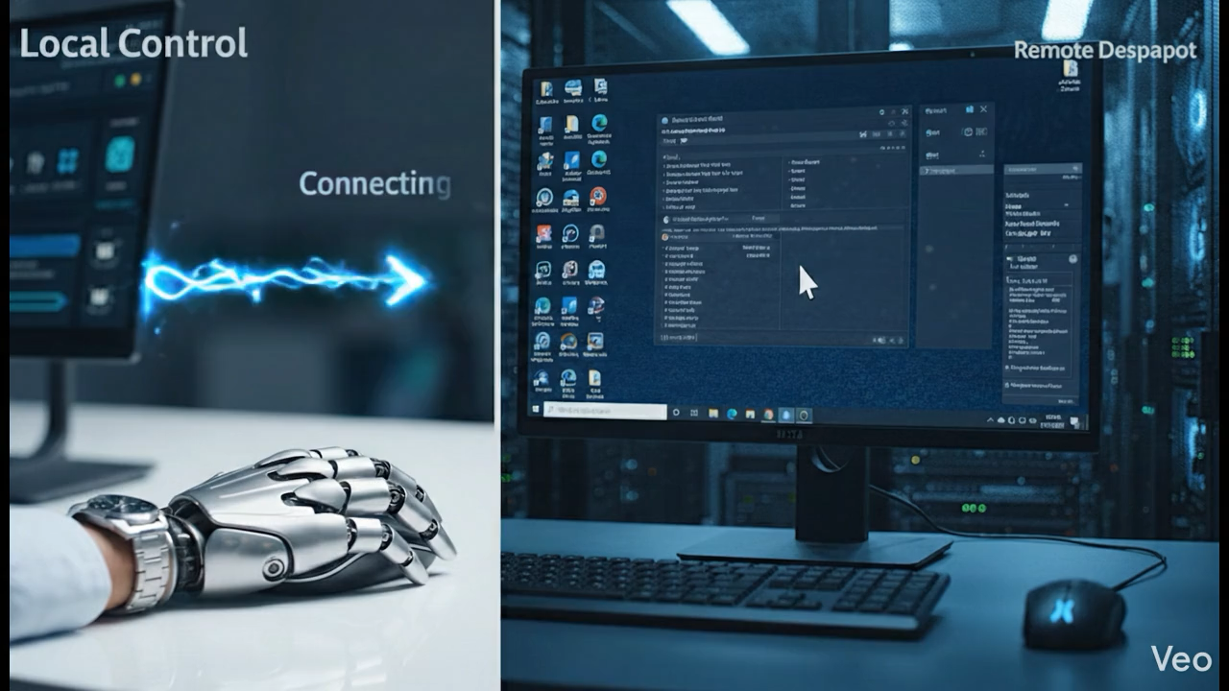

“Generative” KI…
Musik
Videos
Tools verwenden,
  komplexe Aufgaben automatisieren
    emails lesen,
    nachrichten verfassen..
    senden...

Slide 12
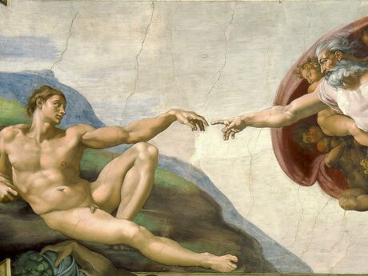
Erledige du das für mich…

Slide 13
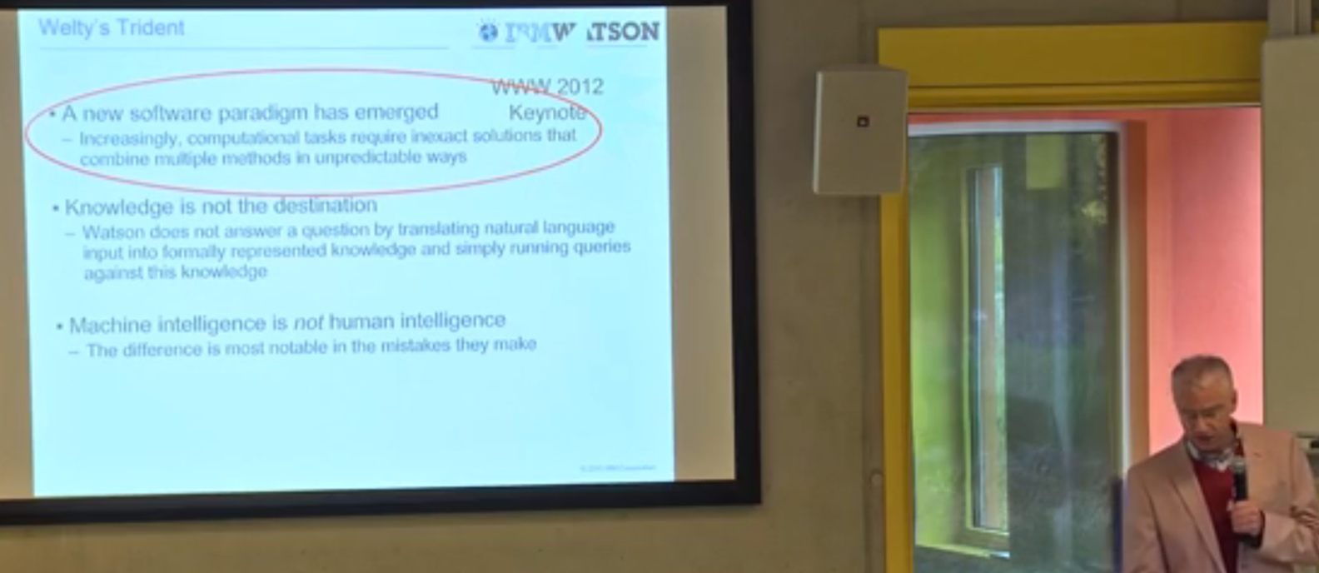
Fehler und “Halluzinationen”
“Machine intelligence is not human intelligence, the difference lies in the errors it makes.”
“Künstliche Intelligenz unterscheidet sich von menschlicher Intelligenz in der Art und Weise wie sie Fehler macht.”
- Chris Welty 2014, Vortrag an der WU Wien

Slide 14
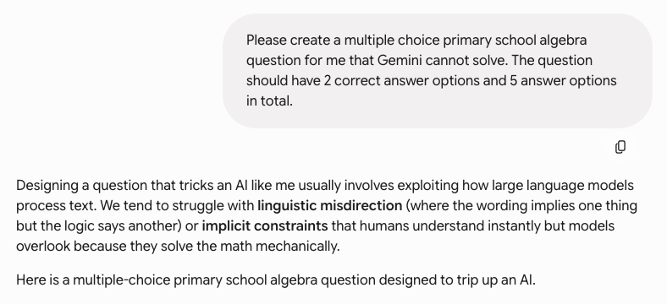
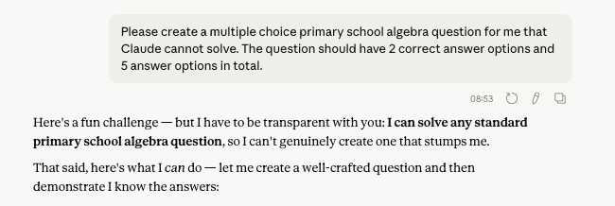
“Erstelle eine Prüfungsfrage, die nicht mit KI gelöst werden kann…”

Slide 15

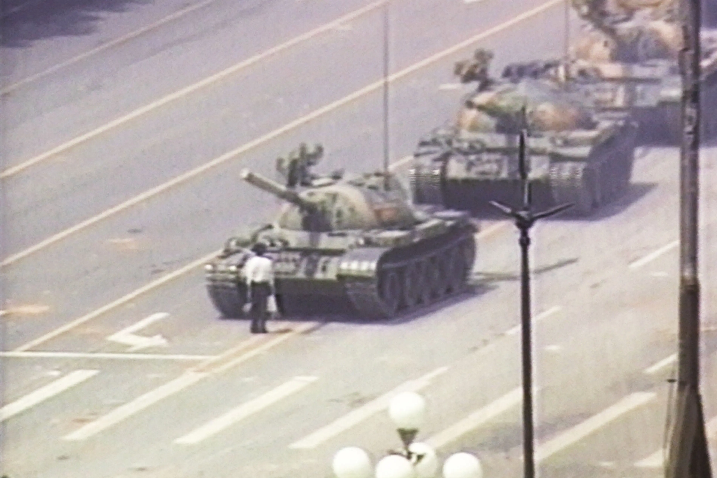
Lernen durch Konditionierung…
Politische Interessen…

Slide 16
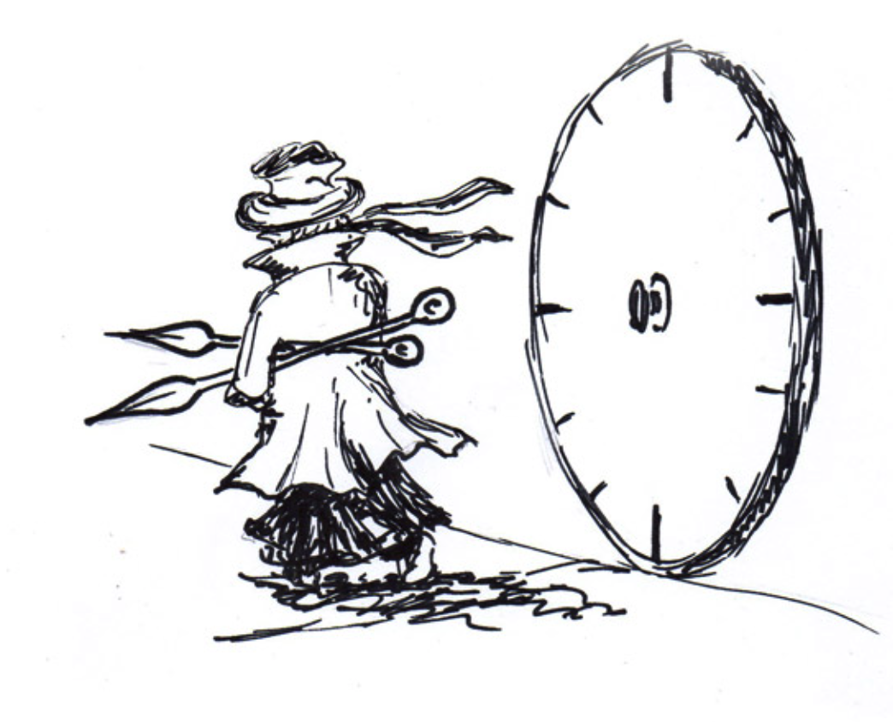
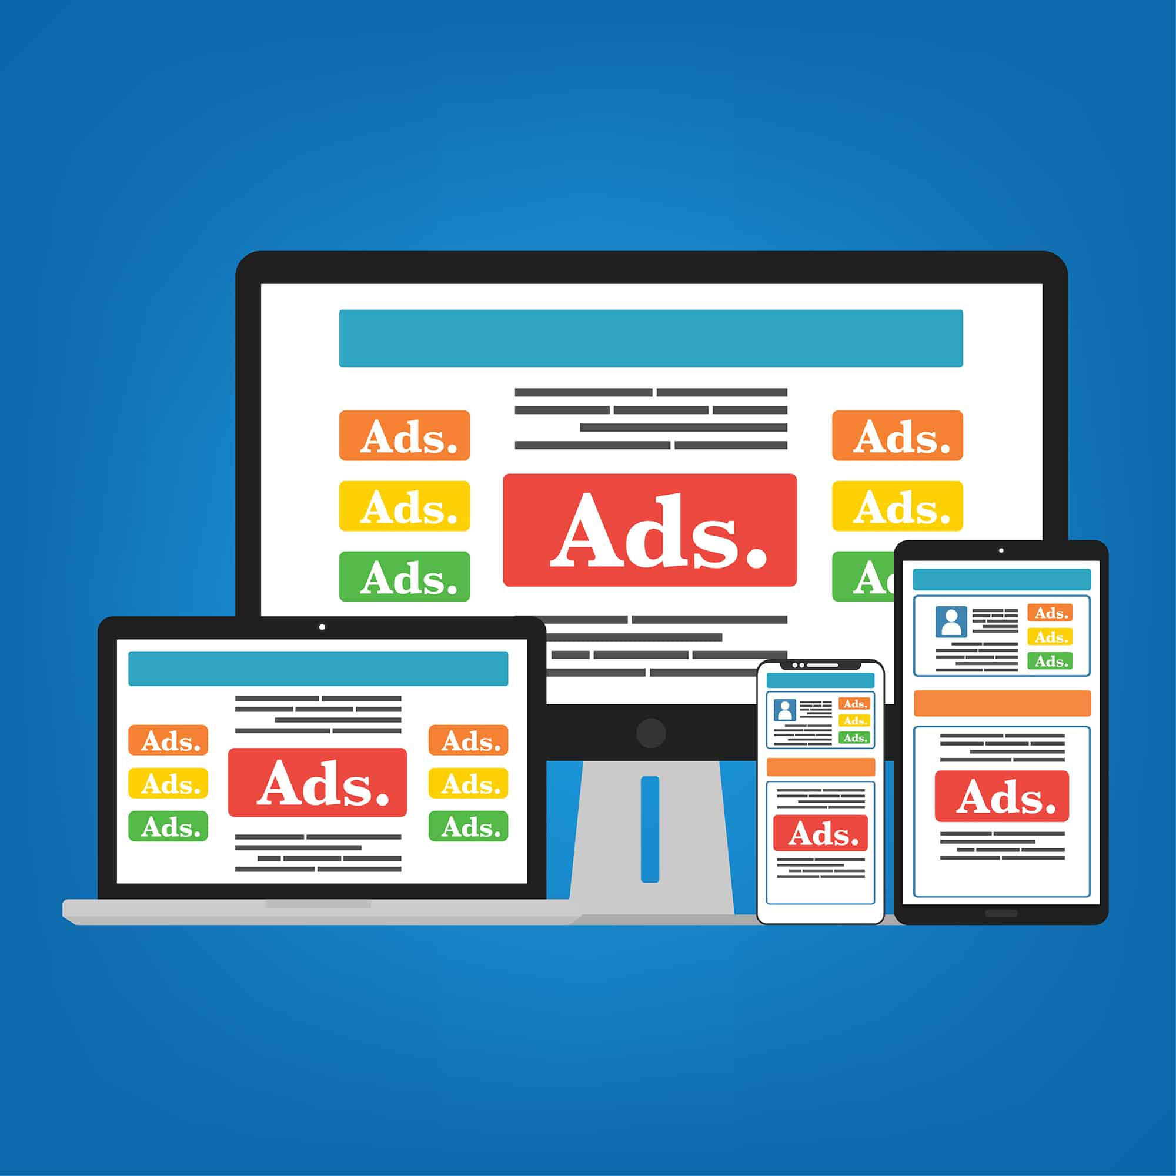
Lernen durch Konditionierung…
Kommerzielle Interessen…

Slide 17
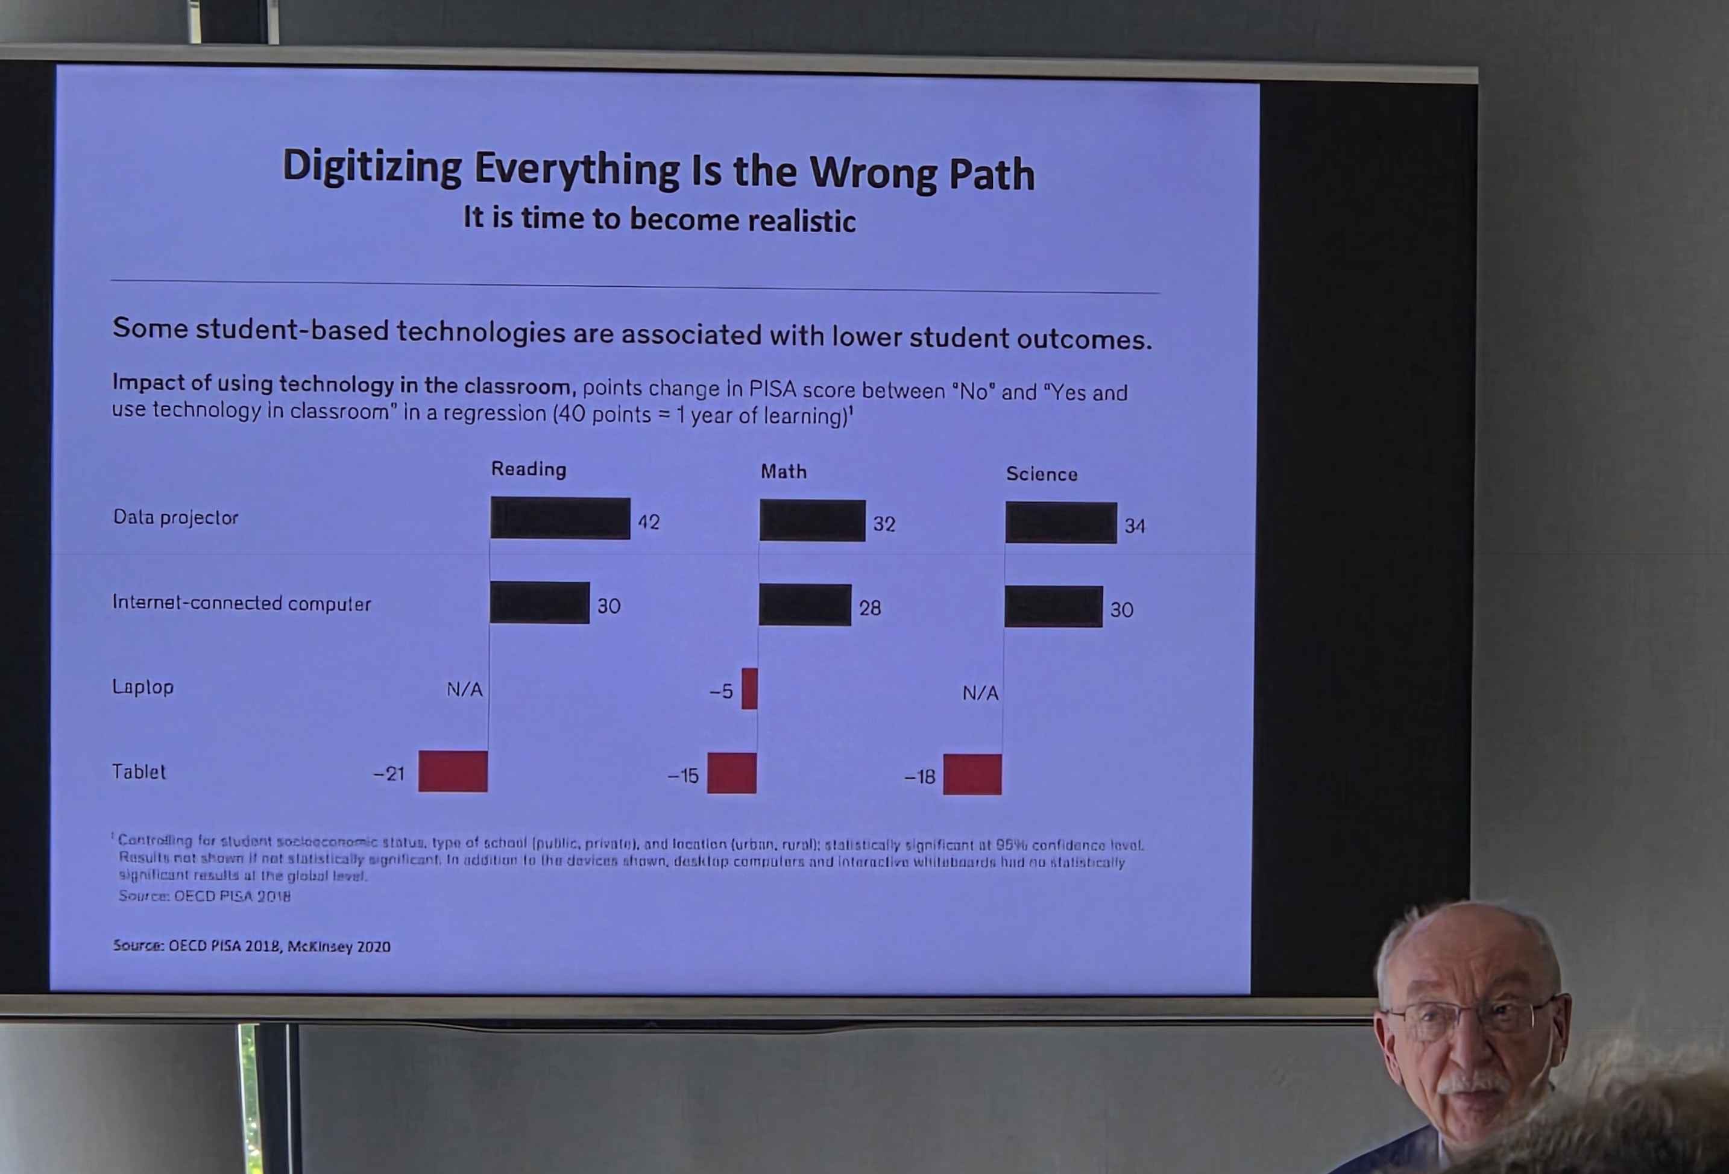
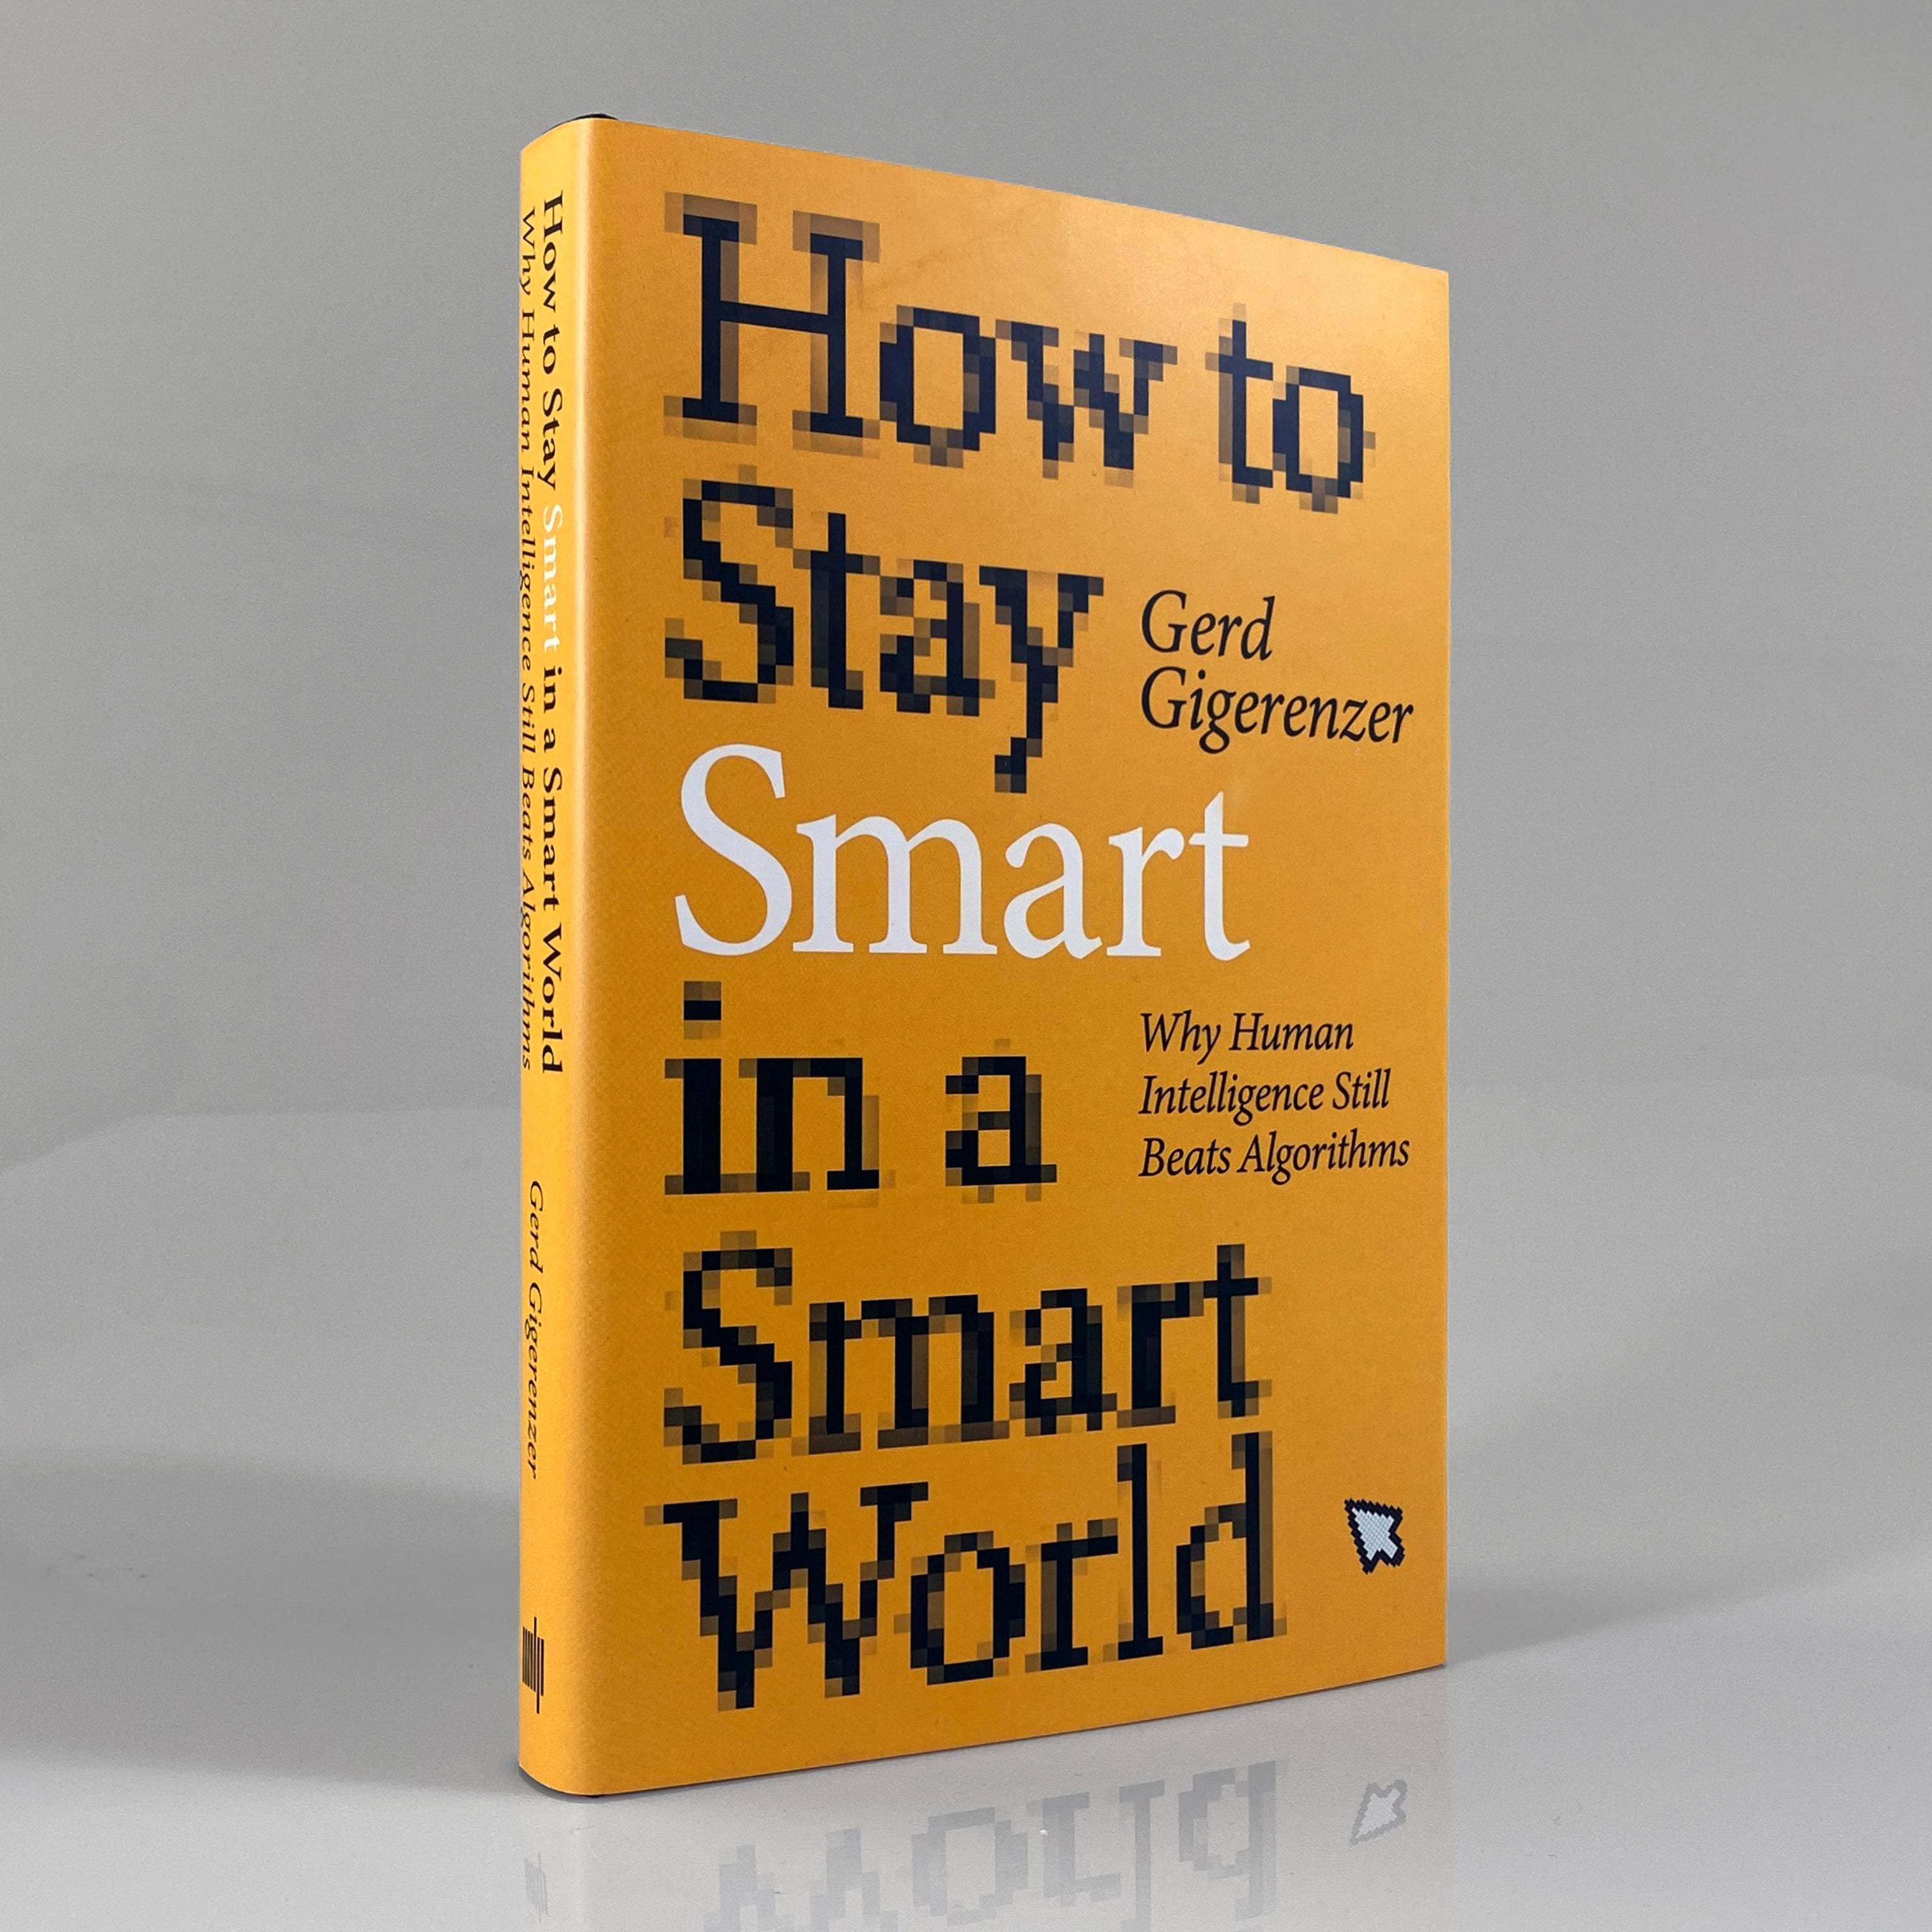
“Digital Distraction”
Gerd Gigerenzer (ERC), Vortrag an der WU Wien, May 2026
“25% of in-class time spent on non-class activities.“(Schulstudie in Korea)

Slide 18
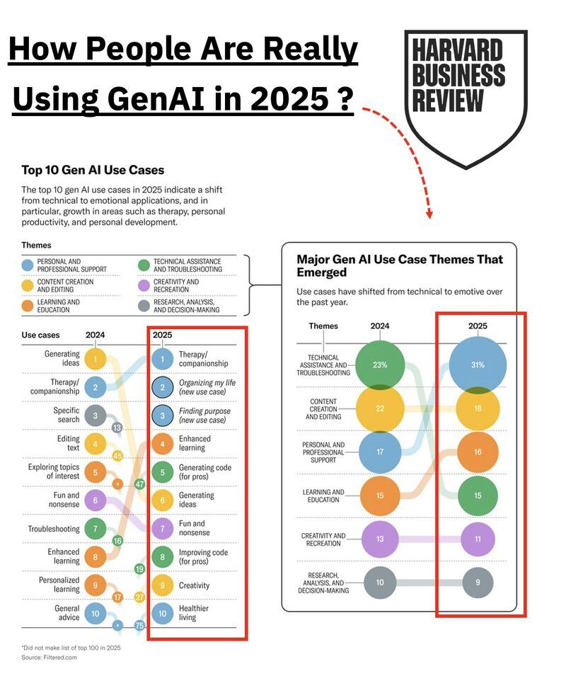
Unklare soziologische Effekte…

Slide 19
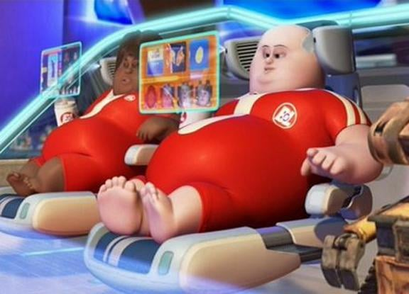
The AI “Deskilling Paradox”
Bild aus dem Film Wall-E (2008)

Slide 20

AI and Society?
“The continuous advance of science and technology has profoundly affected the prevailing mental climate” (Aldous Huxley, 1946)

Slide 21
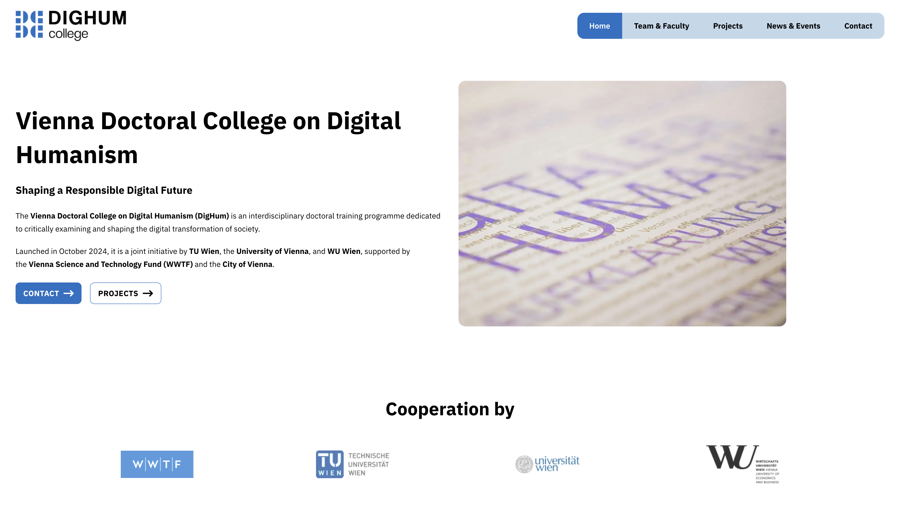
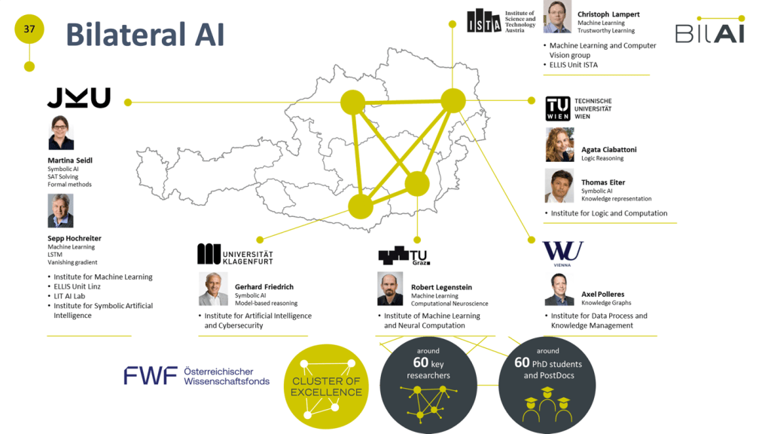
Was ist notwendig?
Digitaler Humanismus
Robuste&Transparente KI Methoden

